Slide 1
Dersin genel tekrarı
NET 110- SAYSIAL TASARIM
Öğr. Gör. Nuri Furkan koçak

Slide 2
Dersin genel tekrarı
1. Mikrofon çıkışını bilgisayarın işleyebileceği şekle çevirme işlemine ne ad verilir?
A. Dijital Analog Çevirme
B. Analog dijital Çevirme
C. Frenkans Alçaltma
D. Genlik Alçaltma
2. Aşağıdakilerden hangisi A/D çeviricilerde çıkışın girişe verdiği tepkidir?
A. Çözünürlük
B. Doğruluk
C. Çevrim süresi
D. Hassasiyet

Slide 3
Dersin genel tekrarı
2. Referans gerilimi 16 V olan bir paralel karşılaştırıcılı dört bitlik A/D çeviricinin girişine 12 V uyguladığımızda dijital çıkış bilgisi aşağıdakilerden hangisidir?
A. 1111
B. 1001
C. 1100
D. 1101
3. 256 Voltluk gerilimi bir A/D çevirici ile ölçmek için dijital çıkış sayısı kaç adet olmalıdır?
A. 24
B. 256
C. 8
D. 48

Slide 4
Dersin genel tekrarı
4. Bir ses işareti A/D çeviriciden geçirip, girişindeki analog bilgiyi dijitale çevirmek istiyoruz. Bu A/D çeviricinin dijital çıkış adedi aşağıdakilerden hangisi olursa bu ses işaretini daha gerçeğine uygun şekilde çevrilmiş olur?
A. 4
B. 8
C. 16
D. 32

Slide 5
Dersin genel tekrarı
Flip-flop çeşitleri nelerdir?

Slide 6
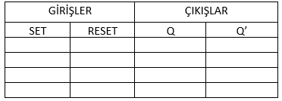
Dersin genel tekrarı
RS Flip-Flop’un lojik devresini çiziniz ve doğruluk tablosunu doldurunuz.

Slide 7
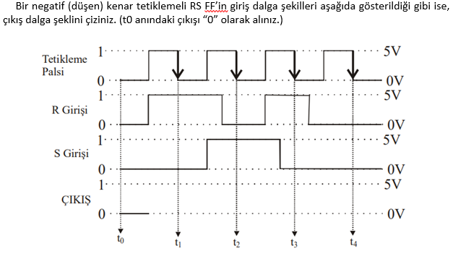
Dersin genel tekrarı

Slide 8
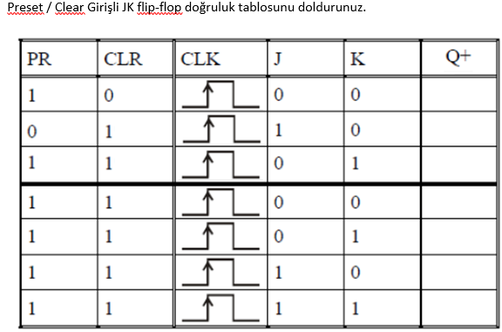
Dersin genel tekrarı

Slide 9
Dersin genel tekrarı
Saat sinyalinin uygulanışına göre sayıcılar kaça ayrılır?
b) Sayma yönüne göre sayıcılar kaça ayrılır, açıklayınız?

Slide 10
Dersin genel tekrarı
Üç bitlik asenkron yukarı sayıcının zaman grafiğini ve doğruluk tablosunu çiziniz.

